Slide 1
進捗報告(10/21)
瓜田 俊貴

Slide 2
橋本さんのSBX実装に関して
橋本さんが使っていたSBXのバージョンは確認
できていないが，(普通の?)SBXと少し挙動が
異なるSBXで合わせ実験をしていた．

Slide 3
SBX(概要)
各決定変数に対して，
親個体1の決定変数を，親個体2に応じて動かして
子個体1を生成する．
親個体2の決定変数を，親個体1に応じて動かして
子個体2を生成する．
子個体1と2で一様交叉を行う．

Slide 4
SBX(合わせ実験で使用)
各決定変数に対して，
確率1/2で
親個体1の決定変数を，親個体2に応じて動かして
子個体1を生成する．
親個体2の決定変数を，親個体1に応じて動かして
子個体2を生成する．
子個体1は生成した値の小さい方を，子個体2は
生成した値の大きい方を割り当てる．
確率1/2で
子個体1は親個体2の値を，子個体2は親個体1の
値を割り当てる．

Slide 5
SBX(合わせ実験で使用)
ex．
確率1/2
確率1/2
親個体1
0.25
親個体2
0.75
親個体1
0.25
親個体2
0.75
Swap
SBX
子個体1
0.2
子個体2
0.8
子個体1
0.75
子個体2
0.25

Slide 6
SBXの影響
1次元で子個体の分布を確認
親個体は{(0.25)，(0.75)}
SBX
SBX_java

Slide 7
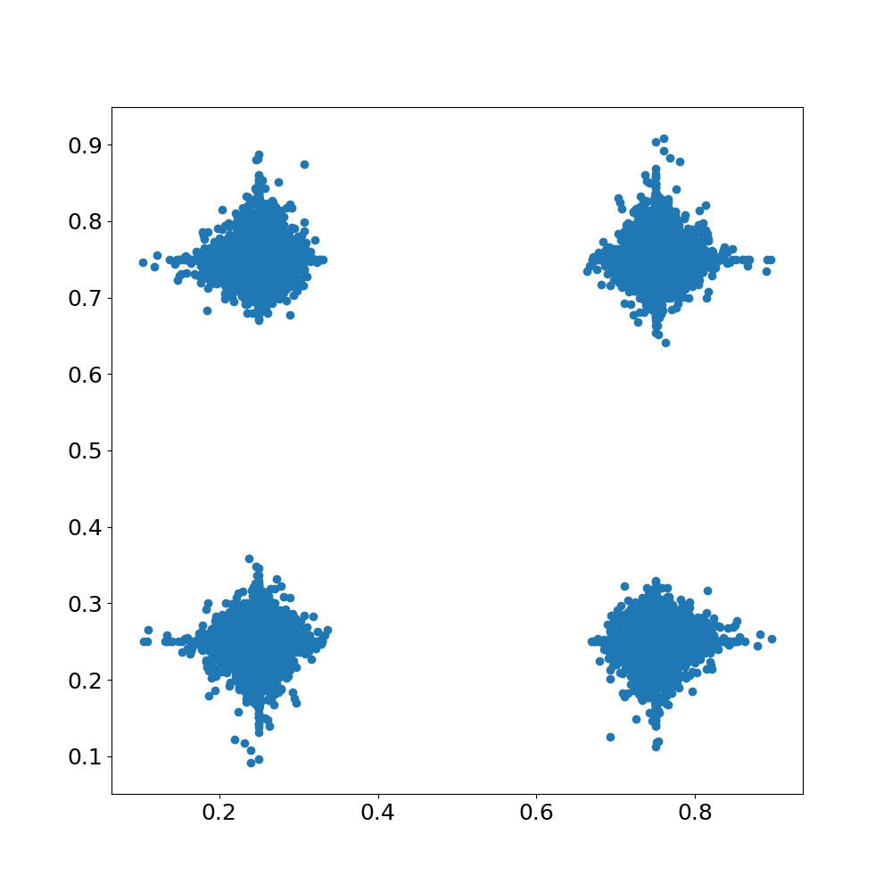
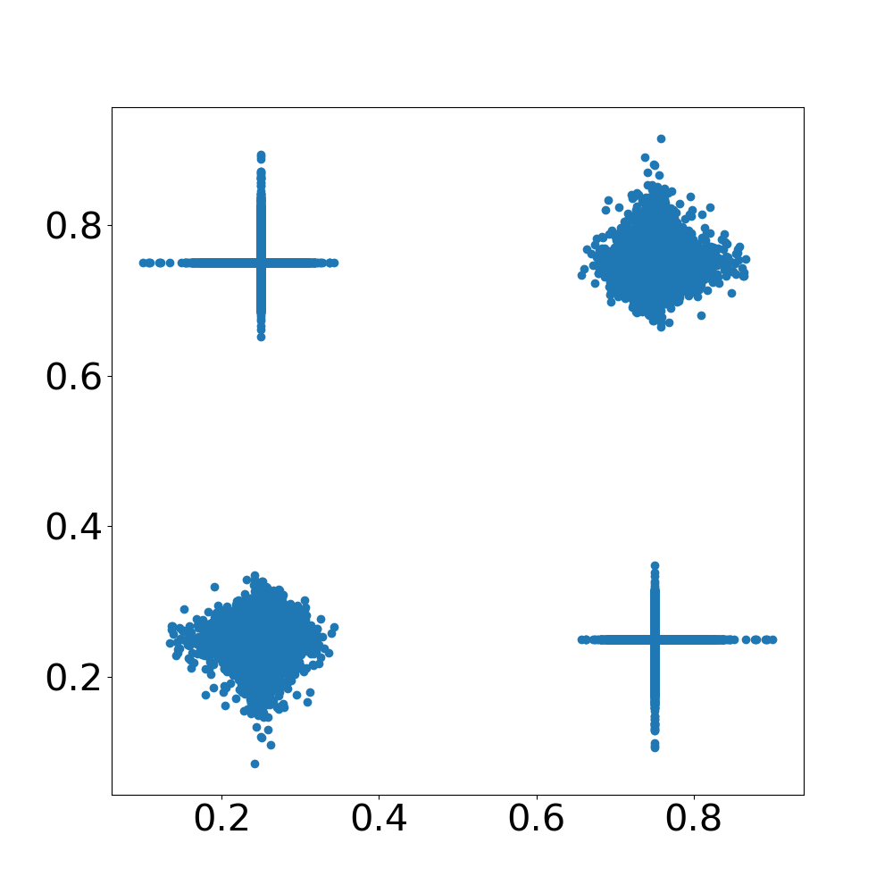
SBXの影響
2次元で子個体の分布を確認
親個体は{(0.25，0.25)，(0.75，0.75)}
SBX
SBX_java

